Slide 1
Nytt fra Fylkesmannen
Kommunekonferansen 2020, dag 2 : 3. juni 2020:
Orientering ved fylkesmann Tom Cato Karlsen

Slide 2
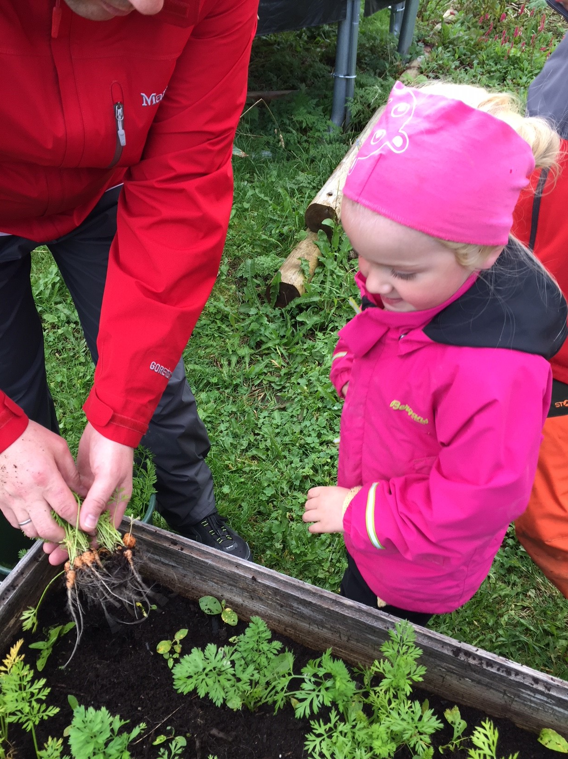
Inn på tunet
Notes:
Fylkesmannen i Nordland samarbeider på tvers av fagområder for å øke kommunenes kunnskap om Inn på tunet.
Inn på tunet er kvalitetssikrede velferdstjenester på gårdsbruk som kan gis som et tilbud til blant andre
elever i skolen som trenger en alternativ læringsarena,
ungdom som faller ut av videregående skole,
personer som trenger arbeidstrening
eldre personer som trenger et dagaktivitetstilbud.
I Nordland har vi 26 godkjente gårdsbruk spredt over hele fylket og mange gårder er i prosess for å bli godkjente som tilbydere av Inn på tunet-tjenester. Ta kontakt med Fylkesmannen dersom din kommune ønsker å etablere et samarbeid med en Inn på tunet-gård.

Slide 3
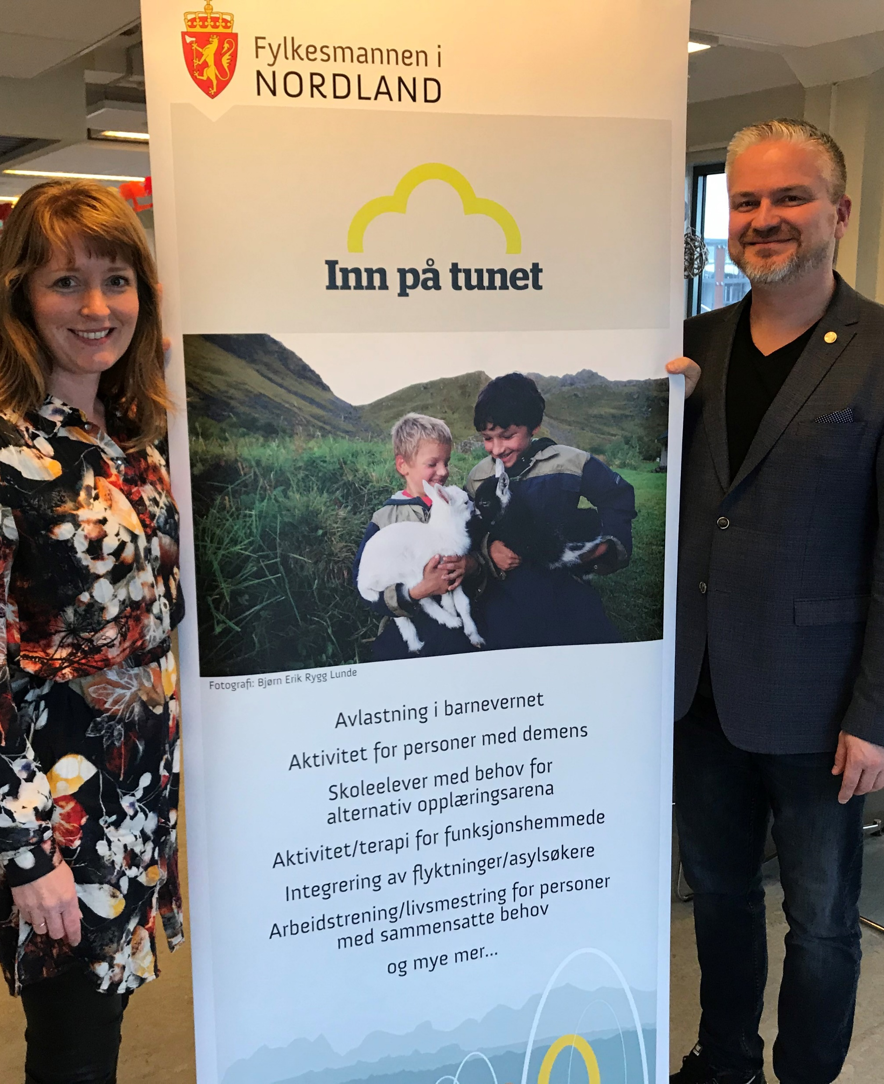
Samarbeid med fylkeskommunen
Søker om å bli nasjonal pilot
Notes:
Fylkesmannen og Nordland Fylkeskommune skal i høst søke om å bli nasjonal pilot for Inn på tunet. Piloten skal gjennomføres i samarbeid med utvalgte kommuner i Nordland og ta utgangspunkt i tilbud til elever i grunnskolen.
FILMEN:
Dere vil nå få se Fylkesmannens informasjonsfilm om Leve hele livet, en kvalitetsreform for eldre. I filmen møter dere Berit som får en demenssykdom og så etter hvert får et dagaktivitetstilbud på Stall Fagerbakken i Laukvik i Lofoten. Filmen kan dere også finne på nettsidene til Fylkesmannen under tema Leve hele livet og tema Inn på tunet.
NB! PRAKTISKE OPPLYSNINGER TIL DELTAKERENE FØR FILMEN KJØRES:
Det er noen tekniske begrensninger i Teams når det gjelder film i et Teams-møte. Men vi prøver likevel å dele filmen her. Når den kommer opp må dere trykke på startknappen. Filmen varer i fire og et halv minutt. Ikke logg av teamsmøte, hvis du får problemer med å se og høre filmen, bare vær i møtet. Nytt fra Fylkesmannen fortsetter når filmen er ferdig. Filmen kan også ses på våre nettsider etter at konferansen er over. Vi legger ut link.

Slide 4
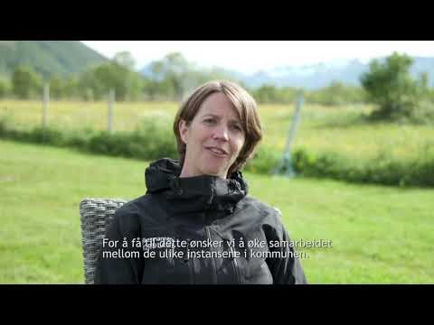

Slide 5

Skjønnsmidler 2020

Slide 6
Skjønnsmidler
Ramme 2020: 83 mill. kroner (2019 - 89,5 mill. kroner)
Ekstramidler i forbindelse med Covid-19:
19. mars: 8,989 mill. kroner
6. april: 8,989 mill. kroner
Ekstramidlene fordeles etter samråd med kommunedirektørutvalget i KS:
Kr. 150.000,- i bunn og resterende etter innbyggertall pr. 01.01.20.
Utbetales i juli måned
Ekstramidler til flomforebyggende tiltak:
9,5 millioner kroner til flomforebyggende tiltak
Fordelt til Saltdal, Vefsn, Rana, Hattfjelldal, Beiarn og Grane
Notes:
Brev sendt ut til kommunene om fordeling. Se også informasjon om dette på våre nettsider fmno.no

Slide 7

Prosjektskjønn 2020
35 millioner kroner satt av til
innovasjons- og fornyingsprosjekter
Satsningsområder: oppvekst, helse, barnevern, IKT, FNs bærekraftmål
Ønskelig at flere kommuner samarbeider:
    - Gevinster i form av kapasitet, kompetansedeling, rutiner og støttefunksjoner
    - Felles løsninger gir stordriftsfordeler og letter samarbeid på tvers av kommunegrenser

Slide 8
Fordeling 2020
Prosjektskjønnet har fra 2020 fått større andel av potten
  Større prosjekter
  Flere samarbeidsprosjekter
Prosjekter som er støttet:
  DigitaleHelgeland, DigiNordland, Digitale Lofoten, DigiVesterålen
  Samarbeidsprosjekter innen barnevern, skole og velferdsteknologi
Notes:
Brev er sendt til kommunene. Denne oversikten finner dere også på våre nettsider.

Slide 9
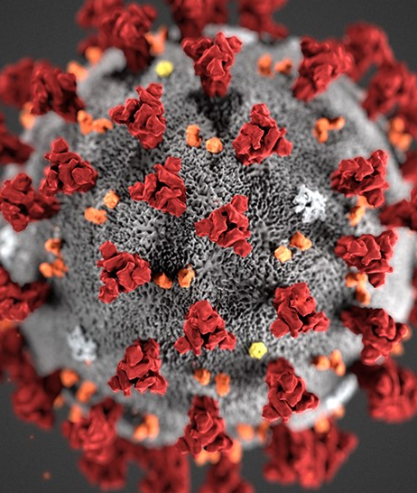
Korona

Slide 10
Korona
Har tatt store ressurser
  Mye bra arbeid og innsats i kommunene
  Faren er ikke over
Fylkesmannens oppdrag (instruks)
  Gjensidig informasjonsutveksling mellom statlig, regionalt og lokalt nivå
  Oversikt over situasjon i fylket og rapportere til sentrale myndigheter
  Fylkesberedskapsråd
  Samordne med militære myndigheter og på tvers av fylkesgrenser
  Avklare spørsmål fra kommuner
  Bistå kommuner
Notes:
Instruks for fylkesmannens og Sysselmannen på Svalbards arbeid med samfunnssikkerhet, beredskap og krisehåndtering» fra 2015 gir retningslinjer for fylkesmannens arbeid med samfunnssikkerhet og beredskap, og for fylkesmannens samordning av krisehåndtering ved uønskede hendelser.
I henhold til instruksen skal FM:
etablere gjensidig informasjonsutveksling med regionale statlige etater, infrastruktureiere, fylkeskommune, berørte kommuner og eventuelt andre aktører.
ta initiativ til å avklare hvilke myndigheter som har ansvaret for krisehåndteringen
skaffe oversikt over situasjonen i fylket, kartlegge kommunenes og andre berørte aktørers behov og gi en situasjonsrapport til sentrale myndigheter
informere fylkesberedskapsrådet om situasjonen, og innkalle hele eller deler av fylkesberedskapsrådet ved større uønskede hendelser og skape enighet om hvilke sivile tiltak som bør iverksettes, samt hvilke anmodninger som skal fremmes for Forsvaret om militære tiltak
bidra til å avklare spørsmål som måtte komme fra kommunene, fylkeskommunen, den regionale statsforvaltningen og andre aktører
behandle anmodninger fra kommuner og regionale aktører om bistand fra Forsvaret.​
ta initiativ overfor sentrale myndigheter ved behov for tilførsel av ekstra ressurser, samt videreformidle ekstra ressurser til kommunene
bidra til å etablere god kontakt, tilrettelegge for gjensidig bistand og samarbeid mellom sivile og militære myndigheter og samordne den sivile del av totalforsvaret
etablere kontakt med andre berørte embeter med sikte på å samordne håndteringen av uønskede hendelser på tvers av fylkesgrensene, eller der behovet for ressurser er stort
ved behov bistå kommunene med normaliseringstiltak og samordne tiltak fra sentrale myndigheter.

Slide 11
Hvordan løser vi oppdraget?
Startet å jobbe med hendelsen 20. januar
Etablere og utvide kriseledelse og krisestab
Krisekommunikasjonsstab
Opptil 30 ansatte involvert direkte i krisehåndteringen

Slide 12
Samordning og informasjonsdeling
Faste møter med:
  Fylkesberedskapsrådet
  Kommunene
  Helse Nord
  Nordland fylkeskommune
  Lokal redningssentral
  Länsstyrelsen i nordlige deler av Sverige og Finland
  DSB
  Helsedirektoratet
Rapportering
Notes:
Samordning skjer gjennom møter, og etter hvert blir det en meget stor møteaktivitet. Faste møter har vært gjennomført med en rekke aktører, opptil flere ganger i uken. I tillegg har det vært møter med ministre, andre fylkesmenn, lokalsykehus og så videre. VI synes at ukentlige møter med kommunene har vært en veldig effektiv måte å komme ut med informasjon på og som arena for å svare på spørsmål. Vi har registrert 178 deltagere i møtet på det meste og alle deltagerne har vært veldig disiplinerte.
Så er det slik at under en hendelse som dette så oppstår det etter hvert et stort behov for rapportering. Fra FM sin side har det vært et mål å unngå unødvendig rapportering og vi har jobbet for at rapportering skal være samordnet. Dessverre er dette utfordrende å få gjennomslag for på sentralt nivå. Mange av de hasterapporteringene dere har fått er politiske bestillinger som kommer relativt ufiltrert nedover i systemet. Men det er viktig å understreke at kommunenes rapportering danner grunnlaget for FM sin totaloversikt, og dermed vårt grunnlag for innspill og diskusjoner i alle de møteforaene dere ser her.

Slide 13
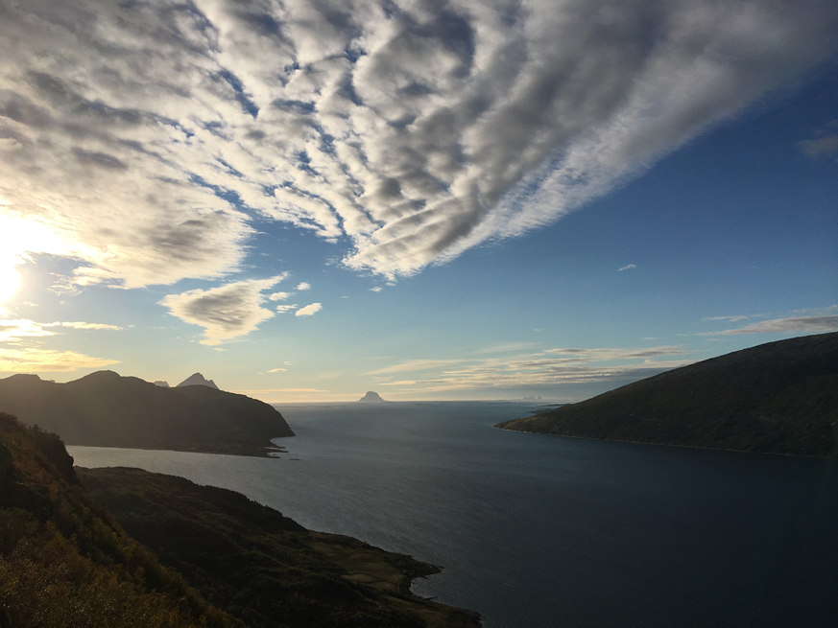
Noen erfaringer og veien videre
Utfordringer
  Karanteneforskrifter (lokale/sentrale)
  Smittevernutstyr
  Helsepersonell
Tett dialog – kommunemøter
Plansenario - frist 9. juni
Evaluering
Notes:
Planscenario – kommunene er bedt om å planlegge/kontrollere sine planer mot et scenario hvor en får et større Koronautbrudd.
Rapporteringen 9. juni gjelder 4. spørsmål:
1. Hva er hovedutfordringer knyttet til å holde et tilstrekkelig beredskapsnivå samtidig som
man skal opprettholde mest mulig normal drift og hvordan er disse adressert i
kommunens planer?
2. Har kommunen, på grunnlag av planscenarioet per 10 000 innbyggere, planer for å
skalere opp til en kapasitet som håndterer dette, samtidig som de ivaretar nødvendig
helsehjelp til øvrige pasienter og brukere.
3. Innebærer planen samarbeid med andre kommuner og helseforetak? Hva samarbeider
man i så fall om og hvordan er samarbeidet organisert?
Evaluering
Vi er i en rolig periode og har satt i gang en internevaluering av vår håndtering av Korona. Vi kommer ikke til å gjøre noe ift. kommunene eller andre vi har samarbeidet med før det kommer nærmere retningslinjer fra sentralt nivå. Vi har nå fått signaler fra DSB på kommende evaluering og vi vil snart komme tilbake til en evaluering av samspillet mellom kommuner, FM og fylkesberedskapsrådet

Slide 14
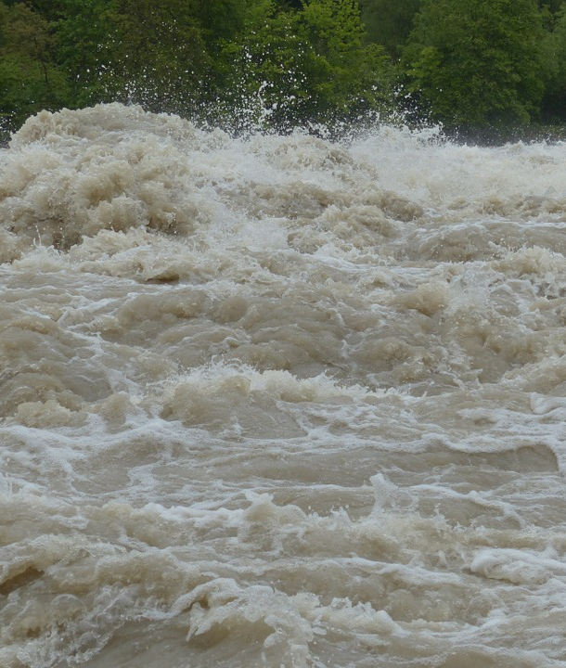
Vårflom

Slide 15
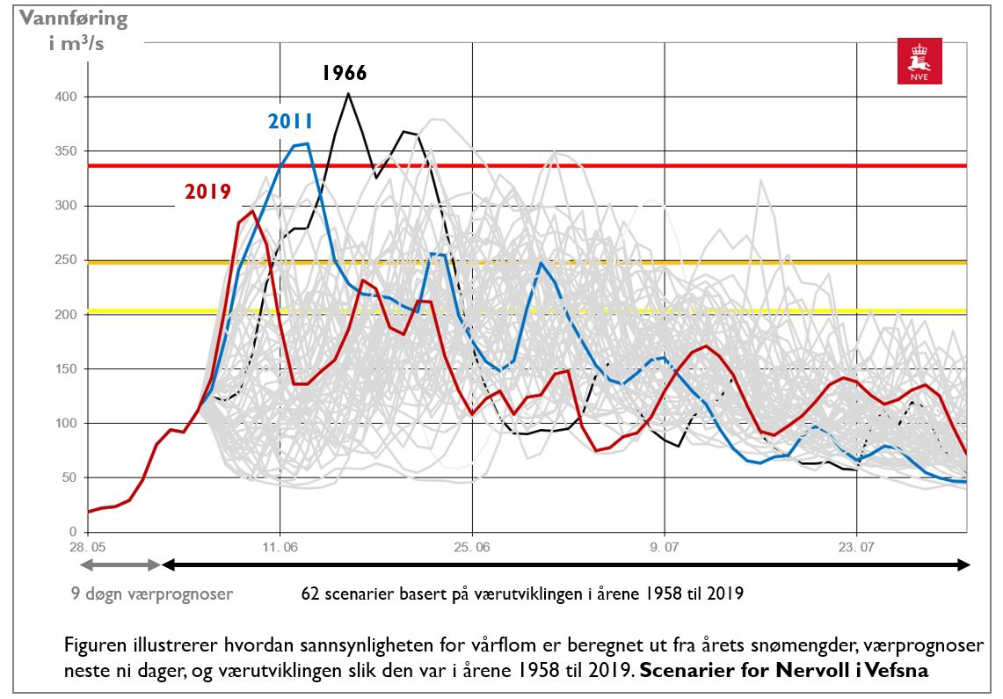
Vårflommen
Notes:
En utfordring har vært å håndtere samtidige hendelser. Vi har hatt større strømbrudd, bortfall av EKOM, ras i boligområder, ras over veier, oppdemming av elver med fare for flodbølge og nå fare for vårflom. Hendelser har vært godt håndtert og vi har vel aldri vært så godt forberedt på en vårflom som nå.
Om/når den kommer og i hvilken grad er fortsatt usikkert. Plottet viser Nervoll i Vefsna. Her ser vi prognose for vårflom gitt værutvikling for de ulike årene fra 1958 og frem til i dag. Som dere ser kan flomtoppen bli svært høy, men det er også mulighet for at vi unngår det verste. Og flomtoppen kan komme så sent som i juli.
Vi har de siste to ukene hatt en veldig gunstig værutvikling og unngår vi kombinasjonen av varme og sterk nedbør kan dette gå fint.
NB! Oppdatert info etter pinsehelga inn her?

Slide 16
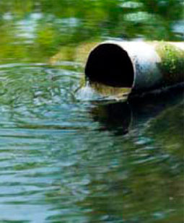
Avløp

Slide 17
Avløp: bakgrunn
Forurensningsforskriften del 4 trådte i kraft 1. januar 2007
Overgangsbestemmelser
  forskriftskravene skulle være oppfylt for alle anlegg > 1000 pe fra utgangen av 2008
Omhandler | Regelverk | Myndighet
Generelle bestemmelser | kapittel 11
Separate avløpsanlegg | kapittel 12 | Kommunen
Mindre tettbebyggelser | kapittel 13 | Kommunen
Større tettbebyggelser | kapittel 14 | Fylkesmannen
Notes:
Separate avløpsanlegg: utslipp med organisk belasting mindre enn 50 personekvivalenter (pe) (enkeltboliger og opp til ca 12 boliger)(også fritidsbebyggelser)
Mindre tettbebyggelser: utslipp med organisk belastning 50 – 2000 pe ved utslipp til ferskvann/elvemunning eller 50 – 10 000 pe ved utslipp til sjø
Større tettbebyggelser: utslipp fra 2000/10 000 pe og oppover
OBS! Kap 13 og 14 – det er størrelsen på den sammenhengende tettbebyggelsen som avgjør rensekravet (ikke det enkelte avløpsanlegget, sånn som i kap 12). Og det gjelder da samme krav til samtlige anlegg innenfor tettbebyggelsen.
I Nordland er dette: Bodø (Kvalvika – Støver), Mo i Rana (Båsmo – Langnes), Mosjøen og Narvik by
Bestemmelsene i kap 14 er basert på EUs avløpsdirektiv (1992) – en særnordisk avtale har gitt oss tilgang til å lempe noe på standard rensekrav i avløpsdirektivet (vi kan tillate primærrensing i stedet for sekundærrensing, ut i fra visse kriterier og på visse vilkår). Dette har de 4 kommunene i Nordland (i likhet med det meste av kystnorge) søkt om, og fått innvilget. 2008-fristen ble i 2010 endret til 2015.
For de anleggene som ikke har «automatisk oppgraderingskrav» i forskriften, så er utslippet lovlig inntil kommunen bestemmer at de skal sette nye krav.

Slide 18
Avløp: status
Kommunens myndighetsområde:
  det har skjedd lite for å imøtekomme dagens avløpsbestemmelser
  kommunene utøver myndighet i liten grad
Fylkesmannens myndighetsområde:
  har vært fremdrift, om enn ikke ønsket tempo
  gjenstår bygging av flere renseanlegg
  flere nye renseanlegg oppfyller ikke/marginalt primærrensekravet
Notes:
Kommunen:
Vi gjennomførte en tilsynsaksjon ledet av Miljødirektoratet, rettet mot kommunens myndighetsrolle på avløp (kap 13) i 2019. Hver FM besøkte 3 kommuner, og M.dir gjennomførte brevkontroll av de øvrige.
Resultatet (Nordland og nasjonalt) viser entydig at kommunene i liten grad bruker myndigheten sin – de fører ikke tilsyn med avløpsanlegg, identifiserer ikke problemområder (brukerkonflikter/sårbare resipienter o.l) og setter ikke krav for å imøtekomme disse, fører ikke kontroll med om anlegg overholder rensekrav eller pålegger tiltak for å oppfylle disse osv. Det er ikke gitt pålegg eller lagt planer for å oppgradere anlegg som ikke tilfredsstiller dagens krav (skulle vært gjort innen 2008). De fleste av disse anleggene er kommunalt eid, men også noen privateide.
Kommunen har som regel god dialog mellom myndighet og drift i organisasjonen, men fokuset er på daglig drift – at anlegget fungerer uten vesentlige driftsproblemer – og manglende fokus på/bevissthet rundt å oppfylle regelverket.
(For separatanlegg/kap 12 har kommunene noe mer aktivitet, men driver lite proaktiv virksomhet. Det meste av oppfølging/saksbehandling skjer etter tips/klager fra publikum, og i liten grad planmessig arbeid (med noen få unntak))
Fylkesmannen:
Utbyggingstakten har vært tregere enn ønsket, og det gjenstår ennå bygging av flere renseanlegg. Vi (FMNO) har kanskje hatt litt for stor forståelse for den kommunale hverdagen og ressursene de har tilgjengelig, og har ikke lagt større press på dem da vi har sett fremdrift. Samtidig ser vi allerede at noen av anleggene som ble bygget først er i ferd med å bryte rammen i utslippstillatelsen.
Problem: den teknologien som i stor utstrekning er valgt (mikrosil) klarer primærrensekravet marginalt. Det er derfor nye anlegg som sliter med å overholde rensekrav. Delvis pga dårlig separert ledningsnett (kloakk og overvann går i samme rør)(mikrosiler er følsomme for sammensetninga i avløpsvannet).
Samtlige i Nordland fikk dispensasjon til primærrensing, og de sliter med å oppnå dette med denne typen anlegg. Nyere teknologi gjør imidlertid at sekundærrensing er enklere/billigere å få til i dag enn for 10 år siden. Bør vurderes for de anleggene som ikke er bygget ennå. Kommunen slipper da også unna overvåkingskravet som henger sammen med primærrensetillatelsen. For vår del krever det omgjøring av tidligere vedtak/eksisterende tillatelser.
Nye byggeområder/fortetting/sentrumsutvikling som øker belastninga på avløpsanleggene er strengt tatt ikke tillatt i områder som ikke oppfyller avløpsbestemmelsene ihht pbl.

Slide 19
Avløp: oppdrag
Miljødirektoratet har definert avløp som prioritert fagområde i 2020
Fylkesmannen skal levere en plan for hvordan kravene for vårt myndighetsområde skal oppfylles (kapittel 14)
Vi skal følge kommunene tettere opp for å oppfylle kravene for deres myndighetsområde (kapittel 13)
Notes:
ESA puster oss i nakken og M.dir er nervøse for å få et pålegg med krav om tiltak da vi i så fall mister styringa på prosessen. FM skal derfor levere planer, som skal sys sammen til en nasjonal plan for hvordan vi skal oppfylle avløpsdirektivet. Intensjonen er å vise handlekraft for å unngå at ESA tar styringa.
Det forventes at vi skal følge opp de kommunene som ikke er i mål ved å kreve fremdriftsplaner, om nødvendig gi pålegg og knytte tvangsmulkt til konkrete tiltak. M.dir oppfordrer også til å bruke virkemidler i andre regelverk enn forurensningsloven; plan-og bygningsloven, vannforskriften
Vi har ikke så mange virkemidler for kommunens myndighetsområde. Vi har en veileder-/pådriverrolle, og vi kan føre tilsyn med kommunens myndighetsutøving (men ikke gi pålegg/bruke tvangsmulkt for å sikre retting av avvik). Her kan vi også bruke vannforskriftarbeidet til å få gjennomført tiltak. De sterkeste virkemidlene har vi kanskje i pbl – innsigelse mot utbygging i områder uten tilfredsstillende avløpsforhold.

Slide 20
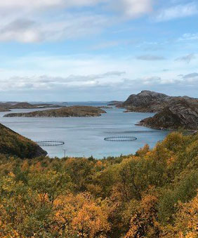
Akvakultur og sjøareal

Slide 21
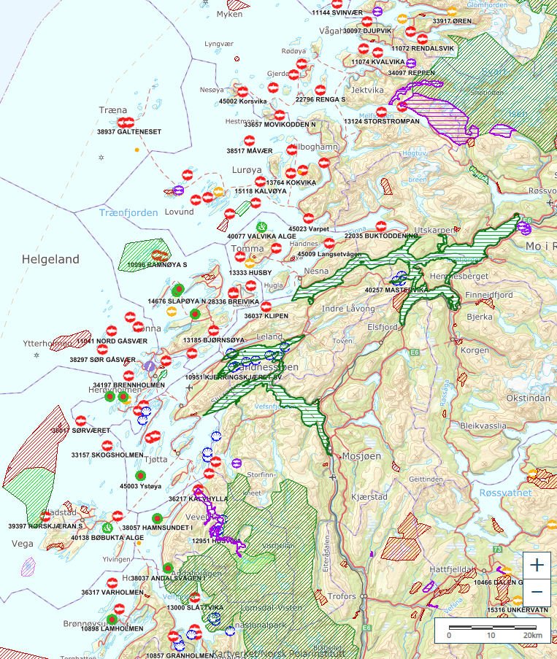
Kamp om egnet sjøareal
Nesten 300 akvakulturlokaliteter i sjø i Nordland – vi ser oftere konflikter
Akvakulturforvaltningen skal blant annet ta hensyn til
  Verneområder
  Smitte/spredning av lakselus
  Sårbare arter, inkludert sjøfugl og vill laksefisk
  Farleder
  Sårbare naturtyper
  Fiskeriinteresser
Kommunene bør vurdere om avsatt areal er egnet
Akvakultur, verneområder og nasjonale laksefjorder på Helgeland. Kart fra https://miljoatlas.miljodirektoratet.no/
Notes:
De mest ideelle lokalitetene for akvakultur er allerede i bruk, og vi ser at det oftere er konflikt med naturverdier/annen bruk når det søkes om nye lokaliteter. Store deler av sjøarealene er i tillegg dårlig kartlagt med tanke på naturtyper, sårbare arter osv.
De ulike etatene i akvakulturforvaltningen vurderer forskjellige ting [se liste i lysark for eksempler]
Utover slike konflikter skal Fylkesmannen vurdere om lokaliteten har nok strøm og er plassert slik at man ikke får for høy belastning i resipient/vannforekomst
Vi ønsker at kommunene gjør konkrete vurderinger av områdene som settes av til akvakultur slik at de er mest mulig egnet til formålet. Dette vil bidra til en mer smidig søknadsprosess, også for oppdretterne.
[Tall per 27.5.2020: Totalt 289 lokaliteter i sjø (laks, marinfisk, alger, bløtdyr/krepsdyr/pigghuder). De fleste er lakselokaliteter (231 stk.)]

Slide 22

Vold i nære relasjoner

Slide 23
Helhetlig arbeid mot vold i nære relasjoner
Hvorfor er innsats mot vold i nære relasjoner viktig?
Vold i nære relasjoner rammer mange. Omtrent tre av ti jenter og fire av ti gutter har opplevd minst en volds- eller overgrepshendelse gjennom barndommen. Blant voksne har rundt 15 prosent opplevd mindre alvorlig vold fra partner (menn og kvinner), mens omtrent seks prosent kvinner har opplevd alvorlig vold fra partner. En av ti kvinner opplever å bli voldtatt i løpet av livet.
Å være utsatt for vold kan føre til negative konsekvenser, slik at vold utgjør en alvorlig utfordring for samfunnsdeltakelse og folkehelse. Å forebygge vold, og å avdekke og gi god hjelp til utsatte og utøvere, er derfor en sentral oppgave for offentlige myndigheter.

Slide 24
Bekymring for Nordland og Troms og Finnmark
Bufdir thar tatt kontakt med fylkesmannsembetene i Troms og Finnmark, og i Nordland, for å formidle en bekymring for at mange av kommunenes krisesentre i region nord har små ressurser og derfor vanskelig kan gi et tilbud som innfrir kravene til kommunene i krisesenterloven.
Dette er dokumentert i en ny kunnskapsoversikt om kommunenes krisesentertilbud fra Nordlandsforskning/KUN http://www.nordlandsforskning.no/publikasjoner/kommunenes-krisesentertilbud-en-kunnskapsoversikt-article5873-152.html.
Det kan også være en særlig krevende situasjon for mange krisesentre under koronatiltakene som følge av ekstra kostnader til vikarer, smittevernutstyr, rengjøring, disponering av lokalene etc. En nylig spørreundersøkelse tilsier at krisesentrene i nordland har opplevd at samarbeidet med andre instanser har vært vanskelig under korona-pandemien.

Slide 25
Kommunene plikter å forebygge, avdekke og avverge
Kommunen er etter helse- og omsorgstjenesteloven (§ 3-3 a) pliktig til å forebygge, avdekke og avverge vold og seksuelle overgrep. Kommunen skal sørge for et helhetlig krisesentertilbud (krisesenterloven § 1). Utsatte for vold i nære relasjoner skal få helhetlig oppfølging (§ 4), gjennom samordning av
  tjenester fra krisesenteret
  tjenester fra andre tjenester den utsatte trenger hjelp fra
  Krisesenterlovens forpliktelser går altså utover selve krisesenteret. Det forutsetter at kommunens tjenester deltar i oppfølging av voldsutsatte, og at tjenestene har rutiner for å samarbeide i dette. En helhetlig innsats mot vold omfatter både forebyggende arbeid, hjelp til voldsutsatte og voldsutøvere og samordning av tjenester.

Slide 26
Informasjon om hvordan sikre god hjelp til voldsutsatte på Bufdir.no
Lenke: https://bufdir.no/vold/Krisesenterveileder/Rammer_og_forutsetninger/Hvordan_sikre_god_hjelp_til_voldsutsatte/
Det foreligger en veileder for kommunal handlingsplan.
De regionale ressurssentrene om vold, traumatisk stress og selvmordsforebygging (rvts.no) har i sitt mandat å veilede kommunene i arbeidet med kommunale handlingsplaner. Kommunen kan henvende seg til RVTS med forespørsel om dette.
Fylkesmannen veileder også kommunene når det gjelder tjenesteutvikling, og driver tilsyn både etter krisesenterloven og annet lovverk som regulerer kommunens tjenester.

Slide 27

Ny opplæringslov

Slide 28

Ny opplæringslov på høring
En ny opplæringslov som er ment å erstatte dagens opplæringslov.
Utvalget foreslår også prinsipper for regelstyringen for å bidra til at loven og forskrifter til loven over tid blir et godt og effektivt virkemiddel for styring av grunnopplæringen.
Kommunene er høringsinstanser og skal gi sine høringssvar innen 1.juli via regjeringshøringsportal
Notes:
Bakgrunn
Regjeringen oppnevnte i2017 et utvalg som fikk i oppgave å utrede og vurdere behovet for rettslig regulering av grunnskoleopplæringen og den videregående opplæringen). Utvalgets mandat var å foreslå ny opplæringslov og overordnende prinsipper for regelstyringen av grunnopplæringen. Utvalget leverte sin utredning NOU 2019: 23 Ny opplæringslov til daværende kunnskaps- og integreringsminister Jan Tore Sanner i desember 2019.
Kommunene er høringsinstanser og skal gi sine høringssvar innen 1.juli via regjeringshøringsportal.
Forslaget til ny inneholder både gamle og nye prinsipper, og ved å gi høringssvar vil en kunne være med på at loven innrettes på en måte som er formålstjenlig for dere som skoleeiere. Fylkesmannen oppfordrer dere derfor til å sende høringssvar på punkter dere mener er spesielt viktig for at loven skal bli et godt styringsverktøy.

Slide 29
Noen sentrale forslag
Nye betegnelser og bestemmelser:
Universell opplæring, forsterket innsats og individuelt tilrettelagt opplæring
Krav om et visst omfang grunnskoleopplæring for at en elev kan sies å ha fullført grunnskolen og dermed få rett til videregående opplæring
Ansatte i skolen skal kunne gripe inn med milde fysiske tiltak overfor elever hvis det er nødvendig for å opprettholde orden eller avverge skade
All opplæring skal forberedes og følges opp av en lærer, og at læreren som hovedregel må være til stede
Det åpnes for en fjernundervisning som blant annet må være trygg og pedagogisk forsvarlig og sikre at læreren og eleven kan kommunisere effektivt.
Notes:
Noen sentrale forslag
For å skape rom for læring for mangfoldet av barn og voksne i dagens og framtidens grunnopplæring, foreslår utvalget blant annet at universell opplæring, forsterket innsats og individuelt tilrettelagt opplæring innføres som nye betegnelser og bestemmelser i loven. Utvalget foreslår at kravet om universell opplæring erstatter dagens krav om tilpasset opplæring. Forsterket innsats erstatter dagens krav om intensiv opplæring, men utvides til å gjelde all opplæring og alle trinn. Retten til individuelt tilrettelagt opplæring viderefører dagens rett til spesialundervisning, men utvalget foreslår at den deles opp i tre rettigheter. Retten til personlig assistanse og fysisk tilrettelegging skilles ut som egne rettigheter. Utvalget foreslår også å utvide mandatet til den pedagogisk-psykologiske tjenesten slik at tjenestens arbeid ikke bare skal rette seg mot elever med særlige behov, men mot alle elever.
Det skal stilles krav om et visst omfang grunnskoleopplæring for at en elev kan sies å ha fullført grunnskolen og dermed få rett til videregående opplæring. Ungdom som ikke har fullført grunnskolen, får rett til ett år med grunnskoleopplæring ved en videregående skole
Ungdommer som har fullført videregående opplæring uten å bestå, bør etter opplæringslovutvalgets vurdering få en ny sjanse til å få studiekompetanse eller yrkeskompetanse. Utvalget foreslår derfor å innføre rett til videregående opplæring for dem som har «brukt opp» ungdomsretten til videregående opplæring, men som ikke har bestått. Disse ungdommene får etter utvalgets forslag rett til videregående opplæring særskilt organisert for voksne, det vil si at retten til videregående opplæring ikke er knyttet opp mot et bestemt antall år, og at retten ikke må tas ut innenfor en bestemt tidsramme.
Ansatte i skolen skal på visse vilkår kunne gripe inn med milde fysiske tiltak overfor elever hvis det er nødvendig for å opprettholde orden eller avverge skade
Det foreslås flere nye regler som skal bidra til at opplæringen i større grad gis av en lærer med relevant faglig og pedagogisk kompetanse, og at lærerne får tid til å være lærere. Det fastsettes for eksempel i loven at all opplæring skal forberedes og følges opp av en lærer, og at læreren som hovedregel må være til stede.
Det åpnes for fjernundervisning i flere tilfeller enn i dag. Fjernundervisningen må blant annet være trygg og pedagogisk forsvarlig og sikre at læreren og eleven kan kommunisere effektivt.
I tillegg til disse forslagene vil det nok være mange flere som vil ha betydning for dere som skoleeiere. Så igjen la dere høre, og lykke til med høringsarbeidet.

Slide 30

FACT – fleksibelt aktivt oppsøkende behandlingsteam
Notes:
Fakta om FACT (Fleksibel aktiv oppsøkende behandlingsteam):
FACT-teamene yter langvarige oppfølging til mennesker med alvorlige psykisk helse- og ruslidelser i deres lokalsamfunn.
Teamene retter seg mot mennesker som i tillegg ofte har begrenset sosial fungering, ustabil bo-situasjon, problemer med å få arbeid, økonomiske vansker og andre faktorer som gir lav livskvalitet.
Teamet består av ansatte både fra kommunehelsetjenesten og spesialisthelsetjenesten, noe som gir gode tjenester til de sykeste pasienter/brukere som trenger tjenester fra begge nivåene. Bakgrunnen for satsningen på FACT er et til dels fragmentert tjenesteapparat og manglende samhandling mellom spesialisthelsetjenesten og kommunene.
Den nylig publiserte rapporten om følgeforskning av FACT-teamene viser til gode resultater, bl.a. gjennom at arbeidsmåten fremmer likeverdighet, helhetlige og integrerte tilbud.
Det er en godt dokumentert modell for å gi oppsøkende, samtidige og helhetlige tjenester til mennesker med alvorlige psykiske lidelser, ofte også med rusmiddelproblemer, som i liten grad selv oppsøker hjelpeapparatet.
Forskningen viser også at brukere som er fulgt i to år i FACT-team har oppnådd bedring på ulike områder i livet (bolig, meningsfylt aktivitet, funksjon, symptombelastning og livskvalitet).
Innleggelser og oppholdsdøgn på tvang er nesten halvert etter inntak i FACT-teamene.
Brukere, pårørende, teamansatte og samarbeidspartnere mente brukerne får bedre oppfølging og behandling gjennom FACT-teamene.

Slide 31

Fem FACT-team i Nordland
1. Lofoten med kommunene Vågan og Vestvågøy, Moskenes og Flakstad
2. Vesterålen med Sortland og Hadsel (Det jobbes med å få med de andre kommunene)
3. Ofoten med nye Narvik, Evenes og Gratangen
4. Rana (Hemnes blir med fra 2021)
5. Nord Salten med nye Hamarøy og Steigen
Notes:
I Nordland er det etablert fem team:
1. Lofoten med kommunene Vågan og Vestvågøy, Moskenes og Flakstad
2. Vesterålen med Sortland og Hadsel (Det jobbes med å få med de andre kommunene)
3. Ofoten med nye Narvik, Evenes og Gratangen
4. Rana (Hemnes blir med fra 2021)
5. Nord Salten med nye Hamarøy og Steigen
Sør-Helgeland med Brønnøy, Vevelstad, Sømna og Vega har søkt og fått innvilget midler til et forprosjekt.
Samtlige team består av både kommune- og spesialisthelseansatte.
Fylkesmannen, i samarbeide med kompetansesentrene, tilbyr nettverkssamlinger digitalt for teamlederne 3-4 ganger i året. FACT-teamene har nettverkssamlinger en gang i året, der alle i temaene møtes.
FACT Lofoten er omtalt i Nasjonal omsorgs- og sykehusplan i 2020!
Fylkesmannen i Nordland forvalter tilskuddsordningen «Tilbud til voksne med langvarige og sammensatte hjelpebehov». Gjennom denne ordningen kan det søkes om midler til FACT-etablering. Det vil også framover være en prioritert oppgave for Fylkesmannen å bistå kommuner som ønsker å prøve ut modellen.

